Slide 1
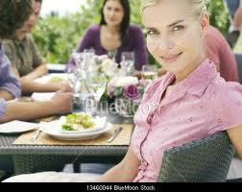
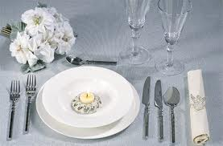
XI. Pravila za stolom
1. Domaćica uvijek započinje s jelom i daje znak za dizanje od stola.
2. Pribor se postavlja prema redoslijedu uporabe.

Slide 2
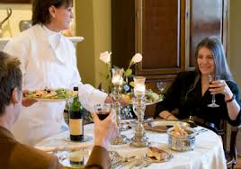
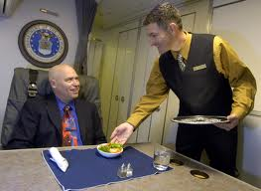
XI. Pravila za stolom
3. Hrana dolazi na stol u zadnji čas.
4. Jelo se uvijek poslužuje s lijeve strane.

Slide 3
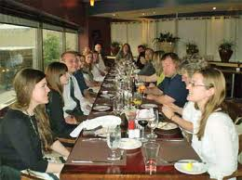
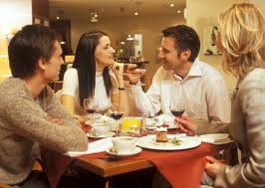
XI. Pravila za stolom
5. Laktovi se ne naslanjaju na stol.
6. Između jela držite ruke ili na stolu ili u krilu.

Slide 4
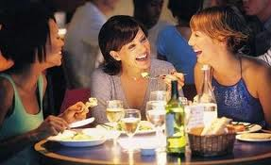
XI. Pravila za stolom
7. Tijekom objeda pristojno je razgovarati s osobama koje sjede do vas.
.

Slide 5
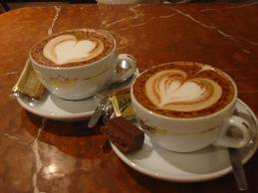
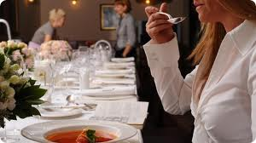
XI. Pravila za stolom
8. Na svečanoj večeri kava se ne poslužuje za stolom.
9. Nemojte ostati posljednja osoba za stolom koja jede ili pije.

Slide 6
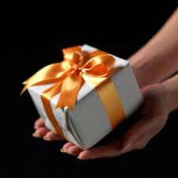
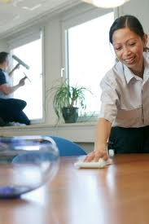
XI. Pravila za stolom
10. Poziv na večeru podrazumijeva donošenje prigodnog dara.
11. Pospremanje je obaveza domaćina.

Slide 7
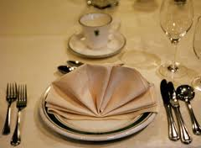
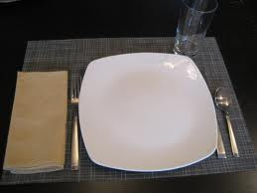
XI. Pravila za stolom
12. Ubrusi su postavljeni ili polegnuti na tanjur ili desno od njega.
Ubrus se stavlja u krilo, nikako oko vrata.
13. Ako smo gotovi s jelom ubrus ćemo položiti lijevo od tanjura.

Slide 8
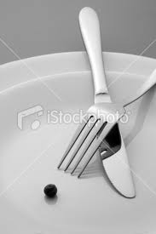
XI. Pravila za stolom
14. Smatra se dopuštenim da domaćin gostima poželi dobar tek, na poslovnim i svečanim objedima ne upotrebljava se izraz „dobar tek“.
15. Ako se prekriži nož i vilicu vršcima okrenutima prema tanjuru to znači da ih je samo privremeno odložio.

Slide 9
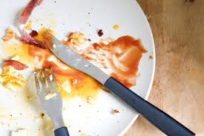
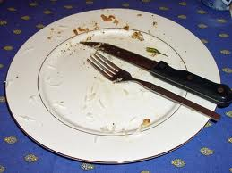
XI. Pravila za stolom
17. Ako za vrijeme jela želimo nakratko odložiti pribor, primjerice kako bismo popili gutljaj vina, jednostavno ćemo ga staviti na tanjur, to znači da vilica mora biti lijevo, a nož desno na tanjuru, a da pritom ne dodiruju stol. Prije je bilo uobičajeno odlagati vilicu i nož prislonjene vrhovima na tanjur.
16. Nož polegnut oštricom prema unutra, a vilica usporedno s nožem, desno dolje na tanjuru, pokazuju da je osoba gotova s jelom.

Slide 10
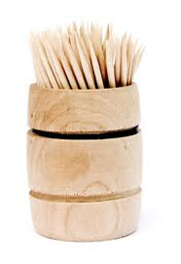
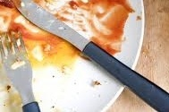
XI. Pravila za stolom
19. Korištenje čačkalica danas uopće nije uobičajeno i ne treba ih koristiti, ako zatrebate povucite se u toalet.
18. Ako pribor pokazuje pet minuta nakon 18.30, znat ćemo da je osobi jelo išlo u tek.

Slide 11
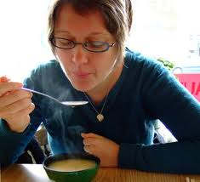
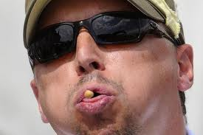
XI. Pravila za stolom
20. Juhu ne smijemo hladiti puhanjem.
21. Košticu možemo staviti u žlicu ili na ruku i tada je spustiti na tanjur. Pravila pristojnosti zabranjuju izbacivanje koštice iz usta izravno na tanjur , a ne preporučuje se ni progutati ju.

Slide 12
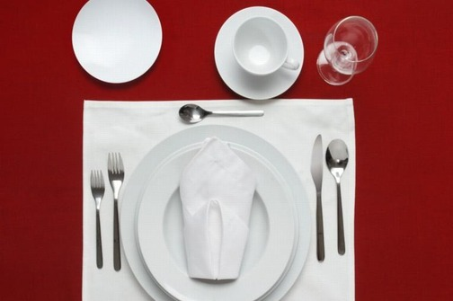
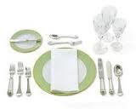
XI. Pravila za stolom
22. Desno gore obično će stajati nekoliko čaša.
23. Posve lijevo stoji manji tanjur s manjim nožem.

Slide 13
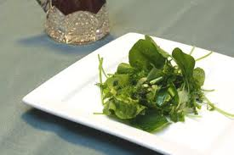
XI. Pravila za stolom
25. Pri korištenju pribora najvažnije je pravilo da pribor rabimo redom izvana prema unutra. To znači da najprije posegnete za krajnjim desnim na desnoj strani, odnosno krajnjim lijevim dijelom pribora na lijevoj strani te idete redom prema unutra, u skladu sa slijedom jela.
24. Lijevo se tijekom jela obično postavlja i tanjur za salatu.

Slide 14
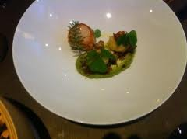
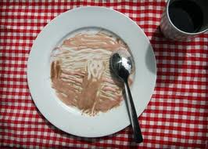
XI. Pravila za stolom
26. Neko je vrijeme bilo uobičajeno na tanjuru ostaviti malo jela, iz „pristojnosti“. To se pravilo više ne primjenjuje.
27. Ako vam posluže obrok na
tanjuru, slobodno ostavite ono što ne možete pojesti. Međutim, ako sami sebi stavljate jelo na tanjur onda i pojedite.

Slide 15
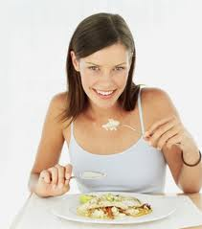
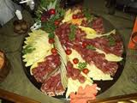
XI. Pravila za stolom
28. Predjela i juhe poslužuju se samo jedanput.
29. Pravilo je da se u usta stavljaju samo komadi jela veličine zalogaja.

Slide 16
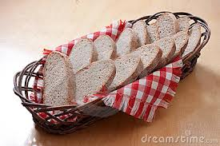
XI. Pravila za stolom
30. Ako iz košarice uzmete komad kruha, stavite ga na svoj tanjurić za kruh, otkinete komadić veličine zalogaja, pravilno ste se poslužili.
31. Razgovor za stolom itekako je poželjan i prikladan, teme kao što su politika i vjera treba izbjegavati.

